Slide 1
أوراق عمل وحدة
(يُطبق المفاهيم الرياضية والعمليات الحسابية )
اعداد :
إيمان راشد الشامسي

Slide 2
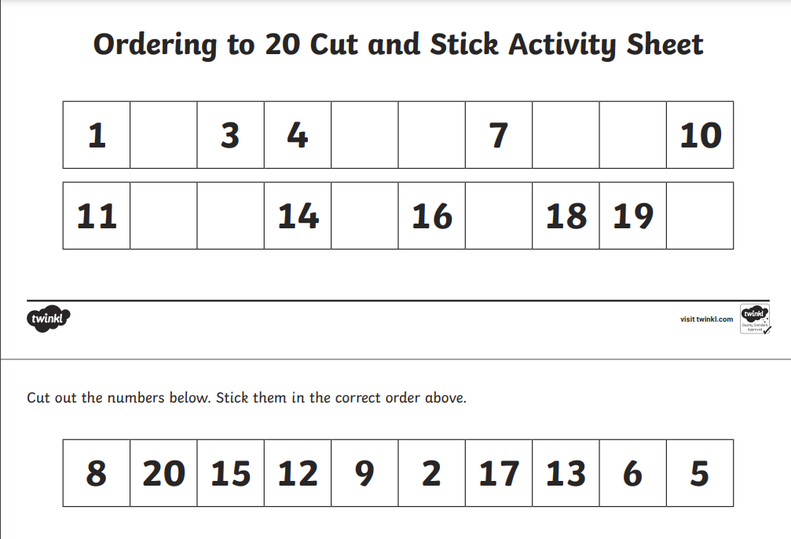
الدرس الأول
المعيار | المخرج | عنوان الدرس | الوحدة
يعد الأرقام من 1 – 1000 | يميز الأرقام ومقاديرها من 1 - 1000 | العد من 1 إلى 1000 | يُطبق المفاهيم الرياضية والعمليات الحسابية
ورقة عمل / قص و اكمل سلسلة الارقام

